Slide 1
Проект API - Алиса
Старков Андрей

Slide 2
Задание на проект
Сделать навык Алисе, который сможет поддерживать диалог с пользователем и логично на него отвечать.

Slide 3
Технологии в проекте
Навык умеет логично отвечать на вопросы пользователя.
Использовалась работа с файлами
Использовались методы, изученные на уроках по данной теме.
Использовались библиотеки: Flask, logging, random.

Slide 4
Что умеет данный навык?
Навык умеет поддерживать разговор на прописанные темы. Полностью отвечать и разговаривать по темам, которые указаны на кнопках в начале общения. Навык умеет выводить фотографии, выводить информацию пользователя с другого API

Slide 5
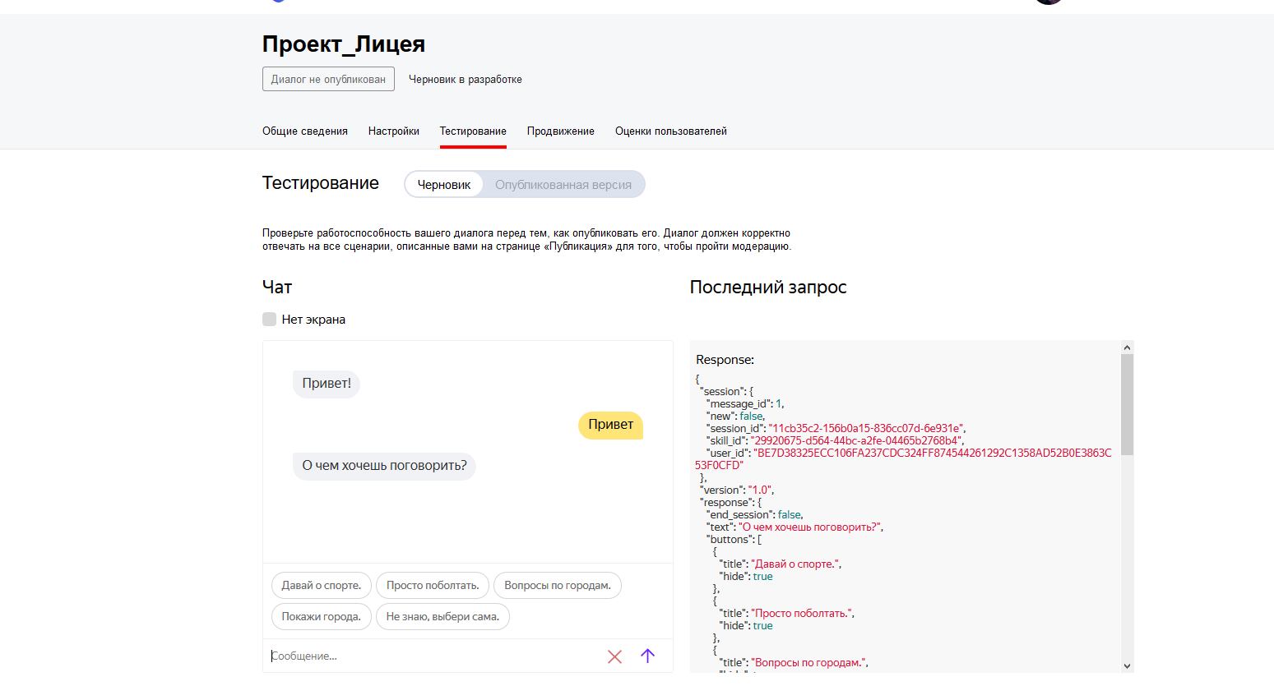
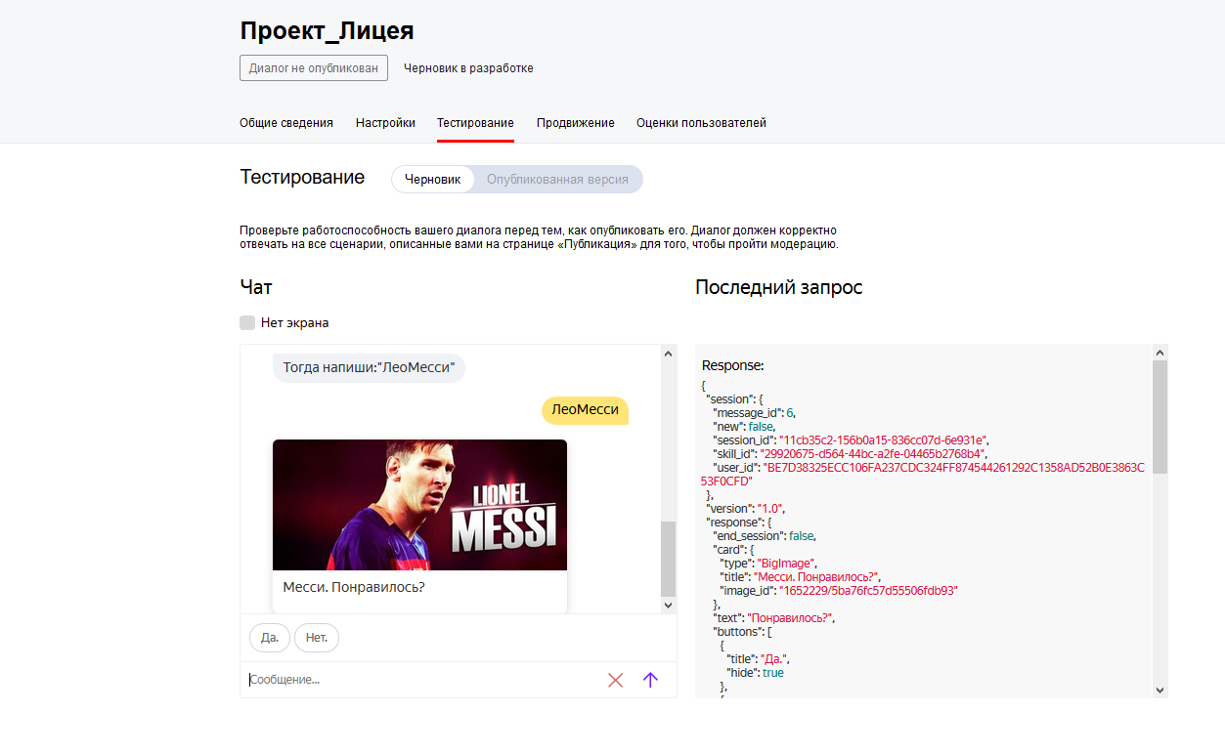
Скриншоты из навыка

Slide 6
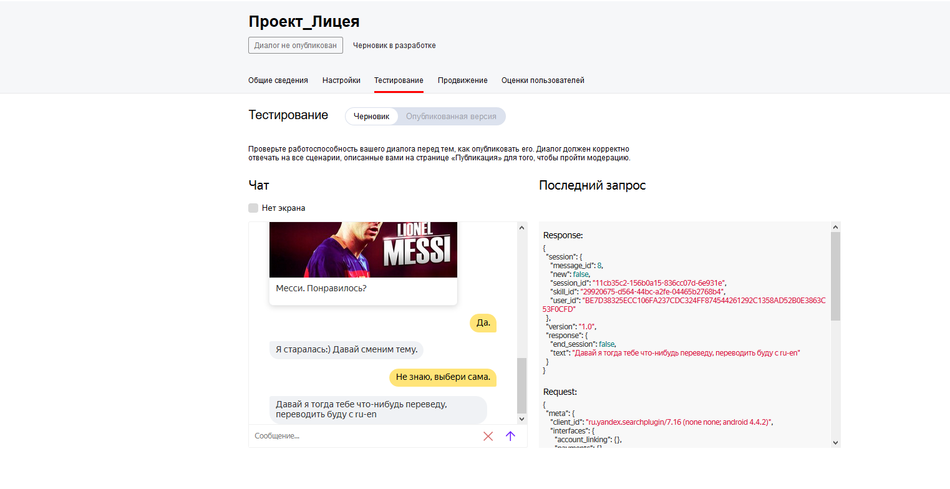
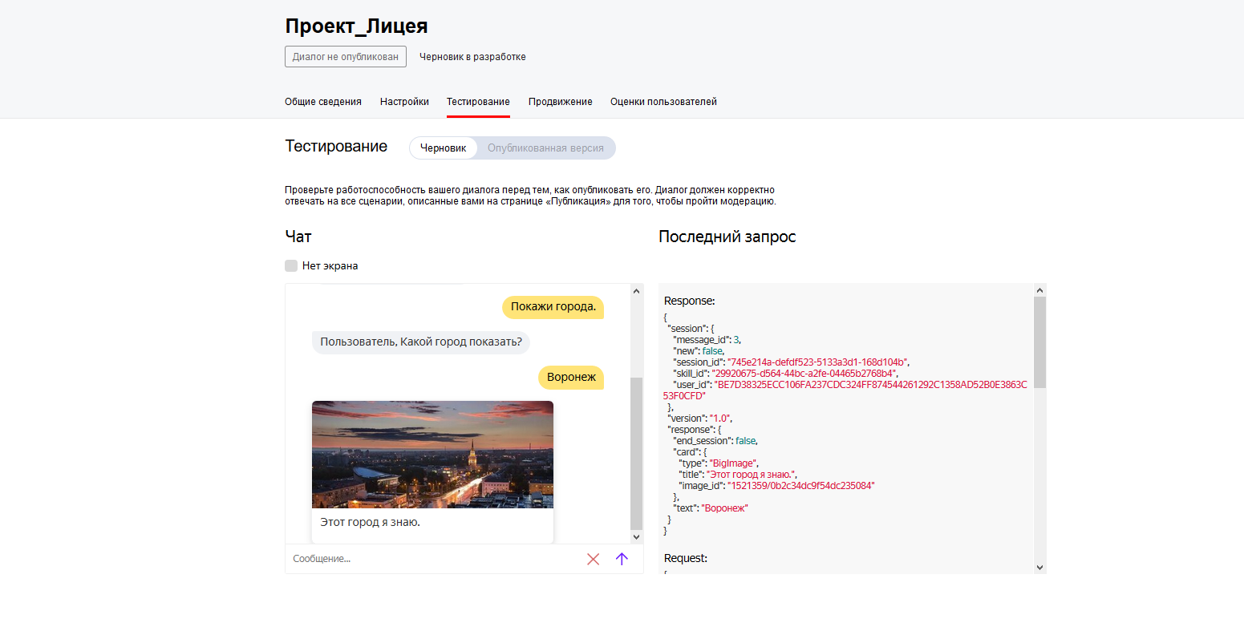
Скриншоты

